Slide 1
1. Meilenstein DBPRO – Wikidata formula
Linh | Julian

Slide 2
Inhalt
Aufgabe
Projektziele
Probleme
Roadmap
Bisher erreicht

Slide 3
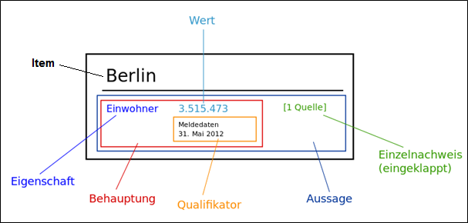

Slide 4
Projektziele
Implementierung des Datentypes „mathematische Formel“
Darstellung
(Berechnung)
Automatisches Erkennen von mathematischen Formeln in Wikipedia
Fokus auf einfache, benannte Formeln

Slide 5
Probleme
Charakteristische Eigenschaften mathematischer Formeln
Identifizierung und Crawling in Wikipedia
Datentypen in Wikidata – Modellierung & Implementierung
Warum genügt Wikidata ohne eigenen Datentyp für Formeln nicht?
Informationsbeschaffung aufwendig (Open Source Projekt)

Slide 6
Roadmap

Slide 7
Was wir erreicht haben bisher
Keine gewichtigen Ergebnisse bis hierhin
Organisation von Zugängen, Repository
Einarbeitung in zentrales Konzept von Wikidata:
Darstellung der Daten als items und properties
Zusammengesetzte Datentypen

